Slide 1
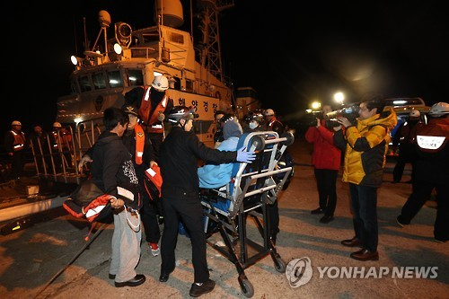
목적 및 배경
본 프로젝트의 목적 및 배경 작성
빠른 신고가 이뤄 지지 않아 안타깝게 목숨을 잃는 사고가 발생하고 있다.
출처 : http://news.naver.com/main/read.nhn?mode=LSD&mid=sec&sid1=102&oid=057&aid=0001058957
"신고만 빨랐어도"…제주 어선 충돌사고 골든타임 놓쳐 1명 사망·3명 실종

Slide 2
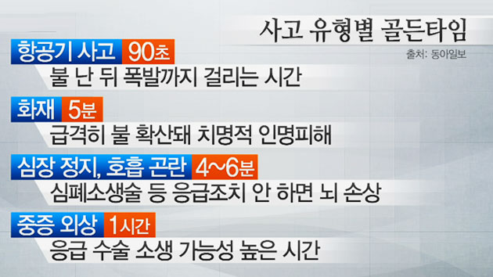
목적 및 배경
본 프로젝트의 목적 및 배경 작성
골든 아워(골든 타임) 이란?
출처 : http://www.ytn.co.kr/_ln/0103_201404280923053603
[golden hour ]
사고나 사건에서 인명을 구조하기 위한 초반 금쪽같은 시간 (1~2시간)을 지칭한다. 응급처치법에서 심폐소생술(CPR)은 상황 발생 후 최소 5분에서 최대 10분 내에 시행돼야 한다. 항공사의 경우 운명의 90초 룰이 있다. 비상 상황이 발생하면 90초 내에 승객들을 기내에서 탈출시켜야 한다는 것이다

Slide 3
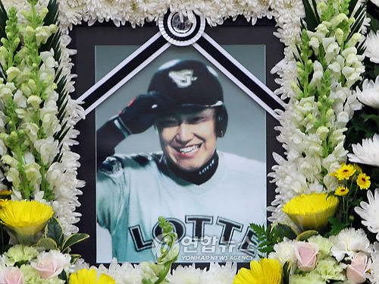
목적 및 배경
본 프로젝트의 목적 및 배경 작성
골든아워를 놓친 안타까운 사례
출처 :http://www.kukinews.com/news/article.html?no=444997
故 임수혁 선수
임수혁 선수는 2000년 4월 18일 잠실 LG전에서 심장 부정맥으로 쓰러지는 사고가 발생했다. 그러나 응급 처치에 관한 지식이 전무했던 선수들은 한동안 그라운드에 방치해 수십 분이 지체된 후에야 병원으로 옮겨 져 2010년2월 끝내 깨어나지 못하고 사망했다.

Slide 4
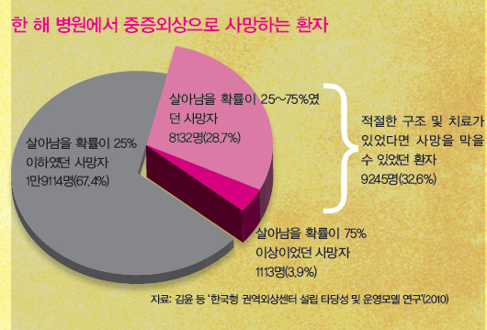
목적 및 배경
본 프로젝트의 목적 및 배경 작성
위와 같은 상황을 방지하려면?
적절한 구조 및 치료가 이루어졌더라면
사망을 막을 수 있었던 환자만이라도 구하자.

Slide 5
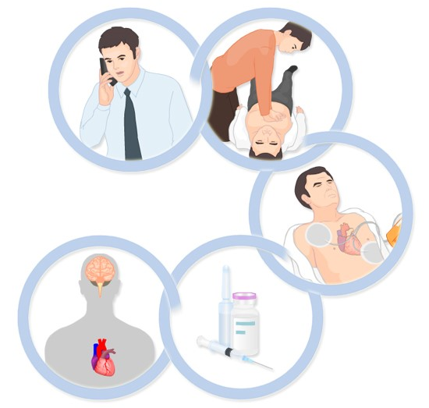
목적 및 배경
본 프로젝트의 목적 및 배경 작성
해결책
출처 :http://terms.naver.com/entry.nhn?docId=2119636&cid=51004&categoryId=51004
골든아워 내에 상황에 맞는 적절한 응급 처치방법을 숙지하자!
문제점 : 일반인이 응급처치 교육을 제대로 배울 수 있는 곳이 부족하고 응급처치는 항상 바뀔 수 있기 때문에 적절한 응급 처치를 제공할 수 있다는 보장이 없다.

Slide 6
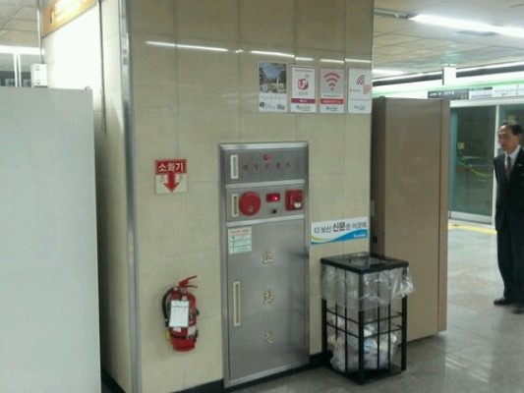
목적 및 배경
본 프로젝트의 목적 및 배경 작성
해결책
비상벨을 설치하자!
문제점 :만약 비상벨 앞에 화재가 발생하면 접근이 힘들다. 또 응급 상황이 발생한 환자가 비상벨 앞에서 쓰러진다는 보장 또한 없다. 그리고 전화로 119에 신고한다 하더라도 당황한 신고자 는 적절한 상황 파악 및 구조자의 병력 등 을 알 수 없어 제대로 된 응급 처치가 어려울 수 있다.

Slide 7

배경(만들게 된 계기)
본 프로젝트의 목적 및 배경 작성
그렇다면 !?
완성된 디바이스 사진 삽입
비상벨을 시계처럼 항상 휴대가 가능하고, 환자나 노약자의 위치를 전송 할 수 있으며 환자의 병력, 보호자의 정보를 구조센터에 쉽게 전달해 골든아워 내에 환자를 살릴 수 있도록 한다.

Slide 8



구조(1)
아래와 같이 전체적인 구조를 한눈에 파악할 수 있게 작성 필요.
2. 네이버 지도 API
요청 및 수신
네이버 openAPI
의료 기관
서버
노약자 정보
서버에 백업 및 불러오기
1.병원 정보
송,수신
1.병원 정보
송,수신
3. 의료 기관 응급 메시지 발송
4. 사용자 위급 상황 송신
노약자 위치 조회,
병원 정보 조회,
노약자 정보 조회 및 등록
노약자 위치정보 송신
2. 신호 알림
(Bluetooth)
노약자 정보 등록,
병원 정보 조회
보호자 스마트폰
노약자
스마트폰
1. 위급상황 발생시
버튼 터치
아두이노
스위치
보호자
노약자

Slide 9
상세 동작화면
스마트폰 앱 UI중 일부 삽입

